Slide 1


Электронды нұсқада
таратуға тыйым салынады
@kornekilikter_777
Электронды нұсқада
таратуға тыйым салынады
@kornekilikter_777
Электронды нұсқада
таратуға тыйым салынады
@kornekilikter_777

Slide 2

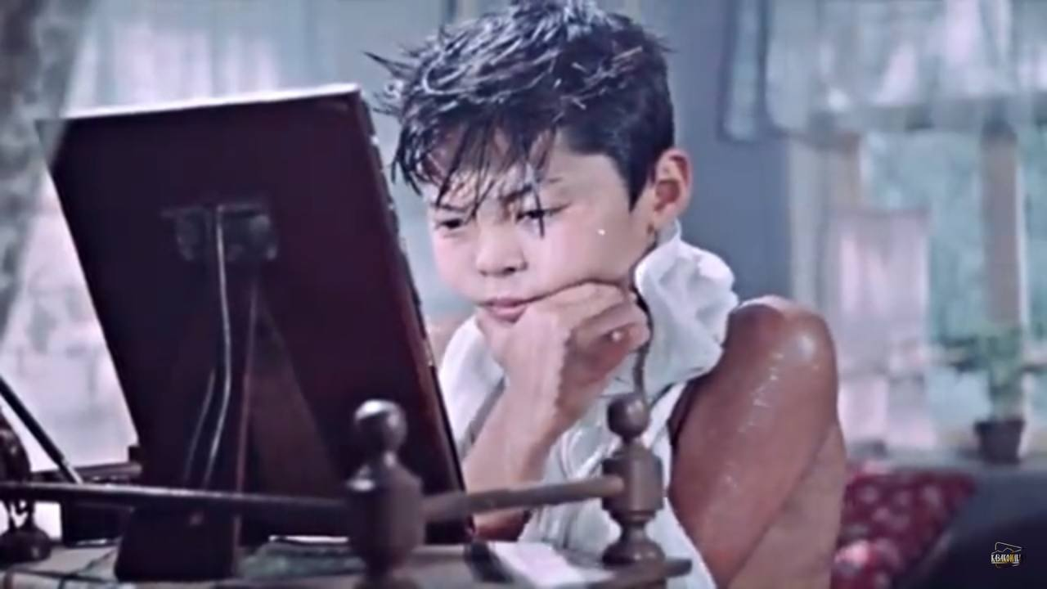
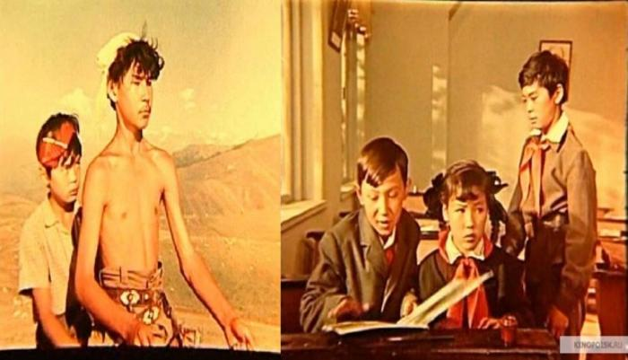
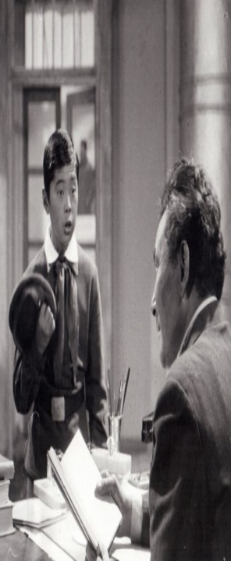

Slide 3
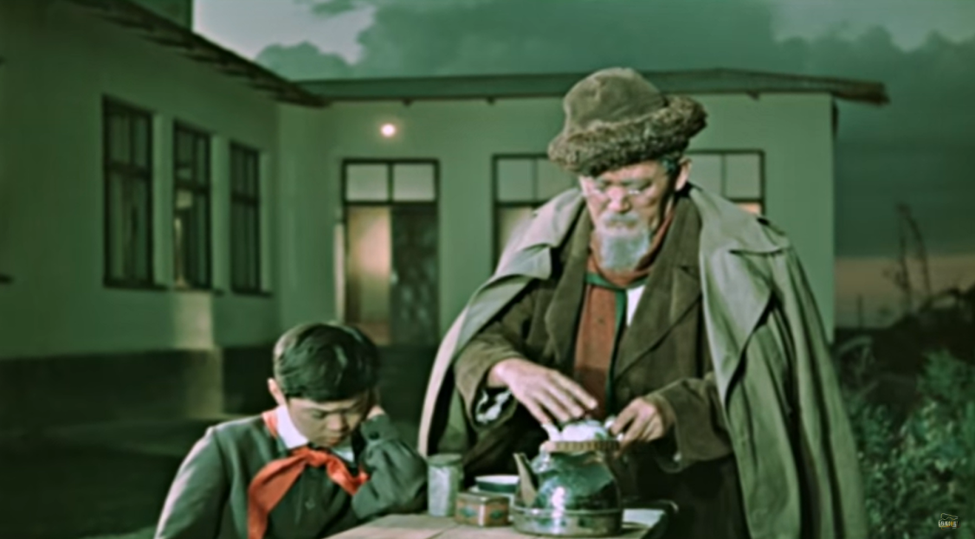
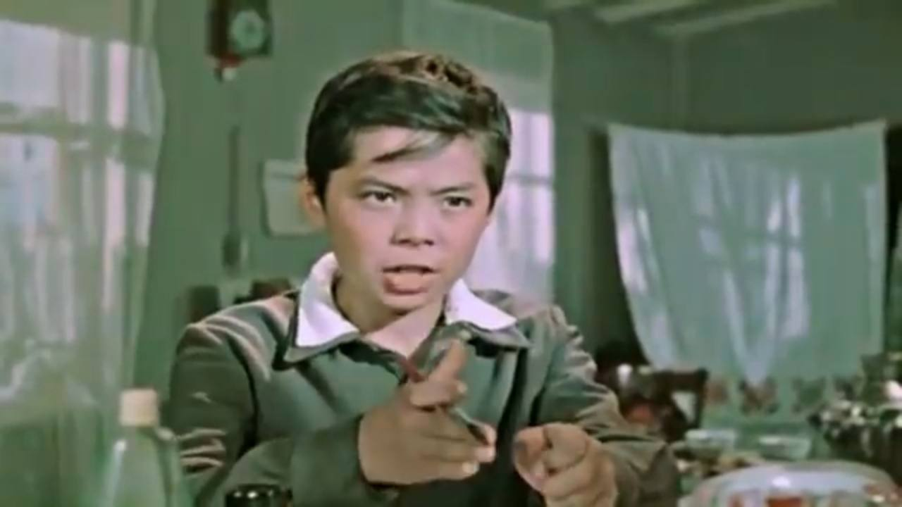

Slide 4

Электронды нұсқада
таратуға тыйым салынады
@kornekilikter_777

